Slide 1
微信公众平台开发
第9章 微信网页开发工具包JS-SDK

Slide 2
内容概述
  在项目中使用JS-SDK
  JS-SDK基础接口
  图像接口--用户上传证件信息实例

Slide 3
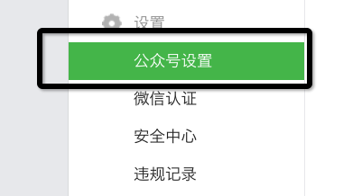
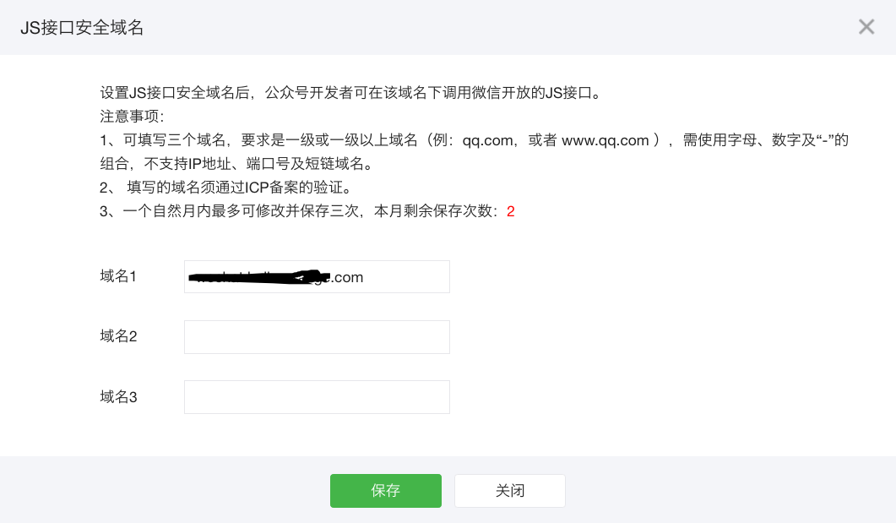
在项目中使用JS-SDK
  1、公众微信平台域名配置

Slide 4
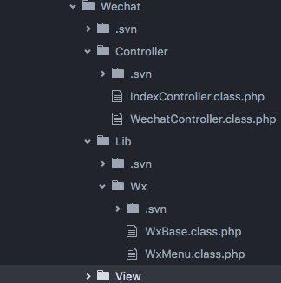
在项目中使用JS-SDK
  2、引入JS-SDK的JS文件
<script src="http://res.wx.qq.com/open/js/jweixin-1.0.0.js"></script>

Slide 5
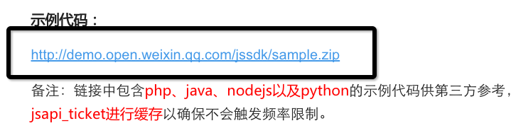
在项目中使用JS-SDK
  3、引入PHP类库并初始化配置信息

Slide 6
JS-SDK基础接口
  1、判断当前客户端版本是否支持指定JS接口
所有接口通过wx对象(也可使用jWeixin对象)来调用，参数是一个对象，除了每个接口本身需要传的参数之外，还有以下通用参数：
success：接口调用成功时执行的回调函数。
fail：接口调用失败时执行的回调函数。
complete：接口调用完成时执行的回调函数，无论成功或失败都会执行。
cancel：用户点击取消时的回调函数，仅部分有用户取消操作的api才会用到。
trigger: 监听Menu中的按钮点击时触发的方法，该方法仅支持Menu中的相关接口。

Slide 7
JS-SDK基础接口
  2、自定义分享内容接口
目前用户可以通过多种途径对微信公众平台的网页进行分享，JS-SDK提供了五种自定义分享内容的接口，包含以下：
❑ 分享到朋友圈：wx.onMenuShareTimeline接口。
❑ 分享到微信好友：wx.onMenuShareAppMessage接口。
❑ 分享到QQ客户端：wx.onMenuShareQQ接口。
❑ 分享到腾讯微博客户端：wx.onMenuShareWeibo接口。
❑ 分享到QQ空间：wx.onMenuShareQZone接口。

Slide 8
JS-SDK基础接口
  3、实战自定义分享网页给微信好友
// 网页分享
public function share()
{
import('@.Lib.Wx.WxJsSdk');
$jssdk = new \WxJsSdk(APP_ID, APP_SECRET); // 实例化对象
$signPackage = $jssdk->GetSignPackage(); // 获取wx验证参数
$this->assign('signPackage' , $signPackage); // 变量置换
$this->display();
}

Slide 9
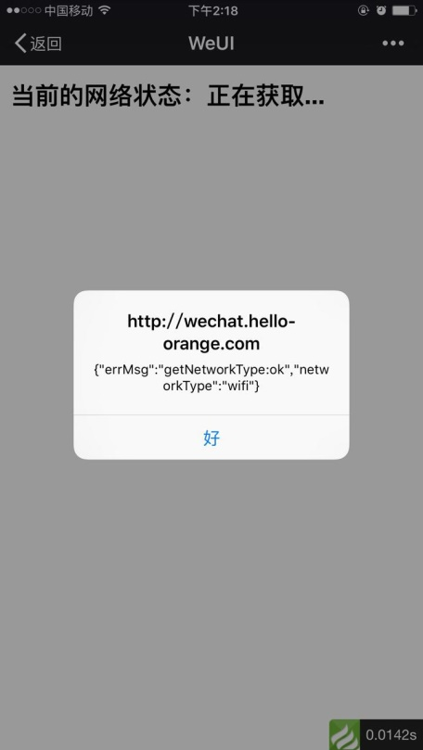
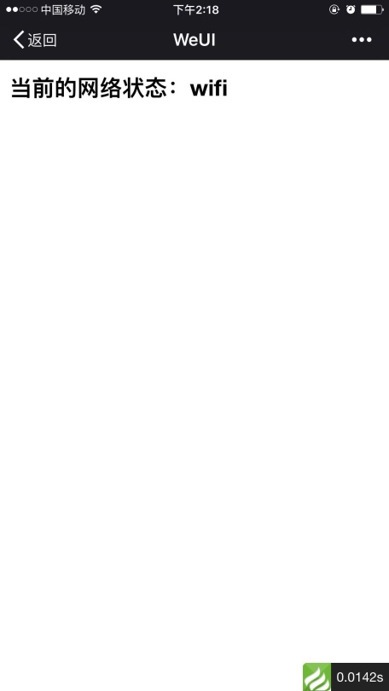
JS-SDK基础接口
  4、获取网络状态
JS-SDK提供了获取网络状态的接口，开发者可以根据不同的网络状态进行不同的业务逻辑处理。比如在页面下载的时，可以通过判断用户网络是否是在无线局域网下（Wifi）还是在蜂窝网络下（2G/3G/4G）下，是否需要给予一定的提示等。

Slide 10
JS-SDK基础接口
  5、获取与展示地理位置信息
wx.getLocation({
type: 'wgs84', // 默认为wgs84的gps坐标，如果要返回直接给openLocation用的火星坐标，可传入'gcj02'
success: function (res) {
var latitude = res.latitude; // 纬度，浮点数，范围为90 ~ -90
var longitude = res.longitude; // 经度，浮点数，范围为180 ~ -180。
var speed = res.speed; // 速度，以米/每秒计
var accuracy = res.accuracy; // 位置精度
}
});

Slide 11
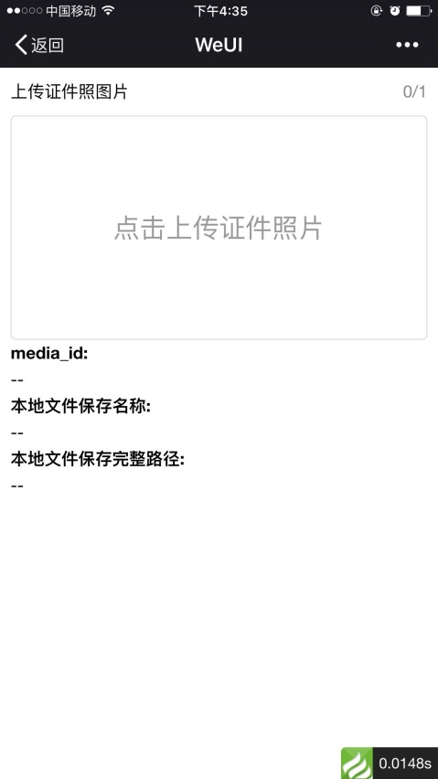
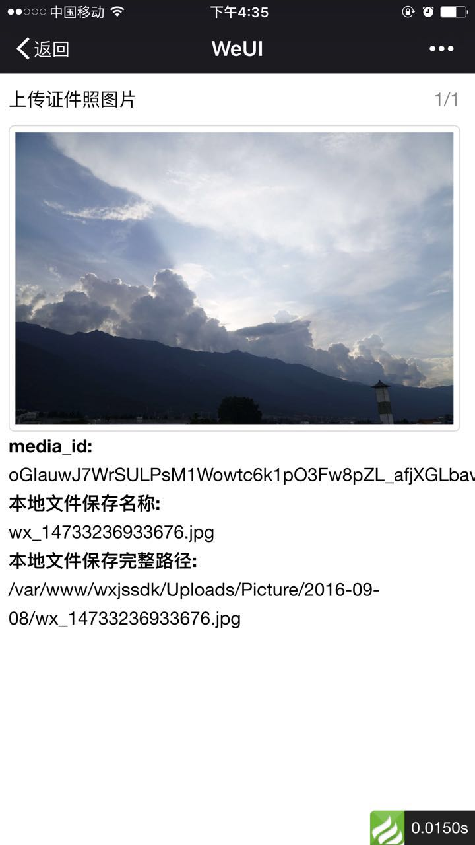
图像接口--用户上传证件信息实例
1、项目概述

Slide 12
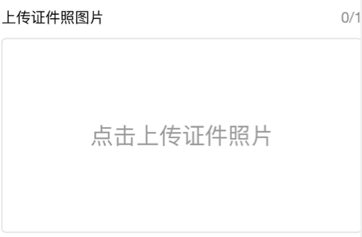
图像接口--用户上传证件信息实例
2、新增用户上传证件信息页面
// 上传用户证件图片
public function upload_cardimg()
{
import('@.Lib.Wx.WxJsSdk');
$jssdk = new \WxJsSdk(APP_ID, APP_SECRET); // 实例化对象
$signPackage = $jssdk->GetSignPackage(); // 获取wx验证参数
$this->assign('signPackage' , $signPackage); // 变量置换
$this->display();
}

Slide 13
图像接口--用户上传证件信息实例
3、从拍照或者相册中选择图片
wx.chooseImage({
count: 1, // 默认9
sizeType: ['original', 'compressed'], // 可以指定是原图还是压缩图，默认二者都有
sourceType: ['album', 'camera'], // 可以指定来源是相册还是相机，默认二者都有
success: function (res) {
var localIds = res.localIds; // 返回选定照片的本地ID列表，localId可以作为img标签的src属性显示图片
}
});

Slide 14
图像接口--用户上传证件信息实例
4、上传图片到微信服务器
<div>
<h4>media_id:</h4>
<p class="media_id">--</p>
<h4>本地文件保存名称:</h4>
<p class="file_name">--</p>
<h4>本地文件保存完整路径:</h4>
<p class="save_path">--</p>
</div>

Slide 15
图像接口--用户上传证件信息实例
5、使用获取临时素材接口下载图片
http请求方式: GET,https调用
https://api.weixin.qq.com/cgi-bin/media/get?access_token=ACCESS_TOKEN&media_id=MEDIA_ID
请求示例（示例为通过curl命令获取多媒体文件）
curl -I -G https://api.weixin.qq.com/cgi-bin/media/get?access_token=ACCESS_TOKEN&media_id=MEDIA_ID

